Slide 1
localization 과제
201801730 김다희

Slide 2
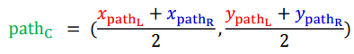
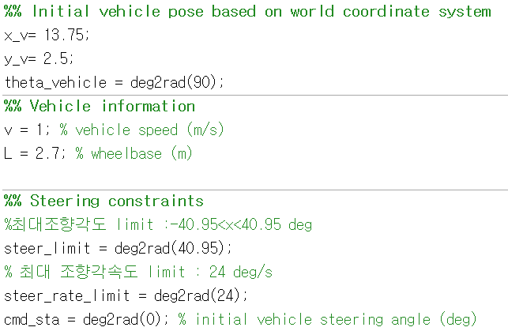
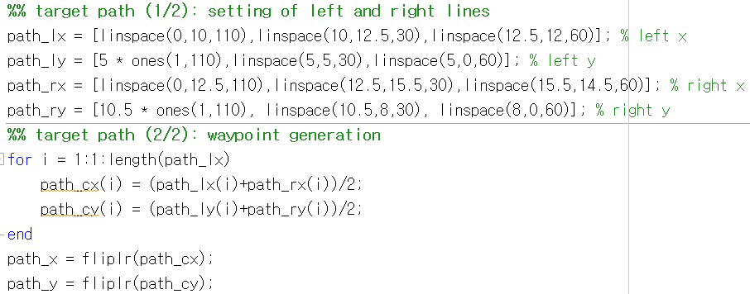
<과제1>
스탠리 알고리즘을 이용한 주차장 출차 시뮬레이션에서 경로를 수정하여 출차
차량의 초기 위치와 차량의 정보를 선언하고, 조향 제약조건인 조향 최대각도와 조향 최대각속도를 정의함.
왼쪽과 오른쪽 주차선의 중앙선을 계산하고 이를 가상의 새로운 경로로 사용함.
계산식은 다음과 같음

Slide 3
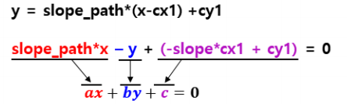
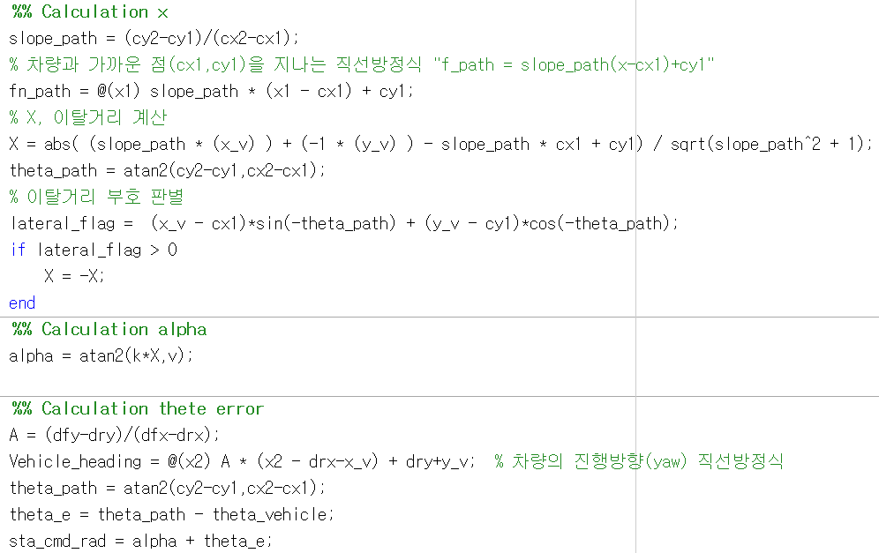
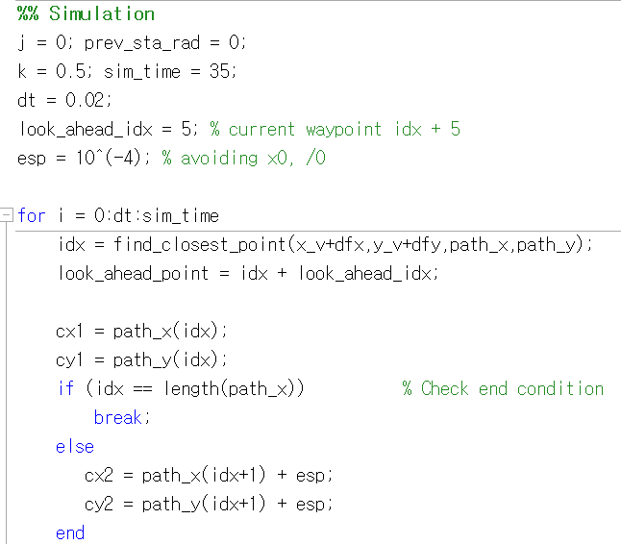
<과제1>
Find_closest_point 함수를 이용하여 차량으로부터 가장 가까운 점을 찾고, 경로와 이탈거리의 크기를 계산함.
가까운 점을 지나는 직선 방정식 fn_path은 다음과 같음
한 점과 직선 사이의 거리 공식을 이용하여 이탈거리의 크기 계산

Slide 4
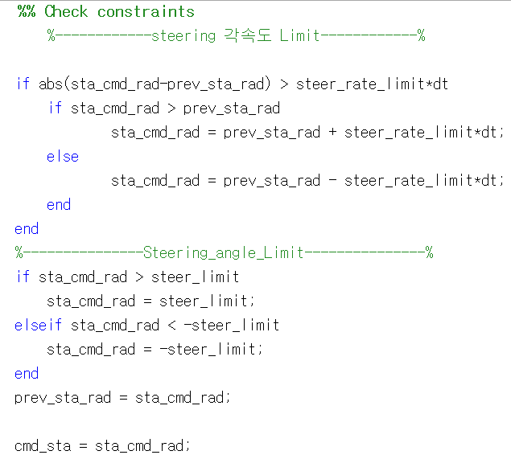
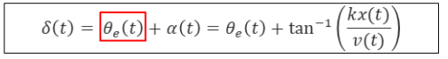
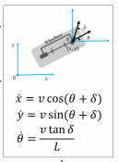
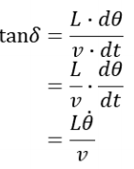
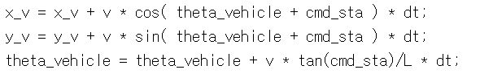
<과제1>
새로온 차량의 위치를 계산하기 위해 아래와 같은 식을 사용함.
스탠리 알고리즘에서 계산된 조향각이 차량의 조향 제약 조건을 만족하는지 체크함

Slide 5
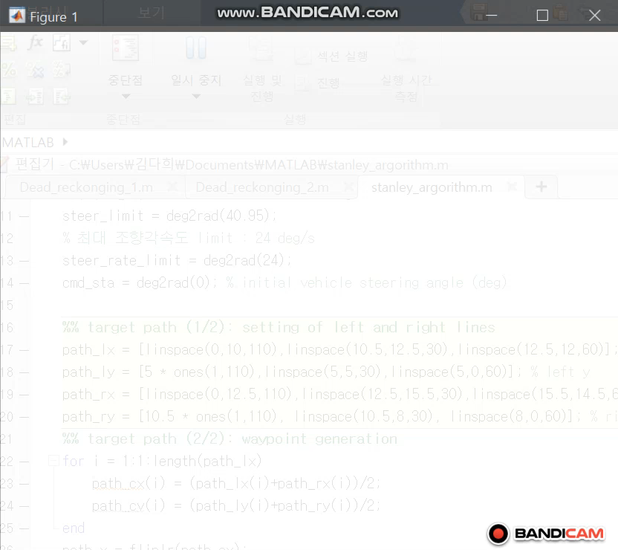
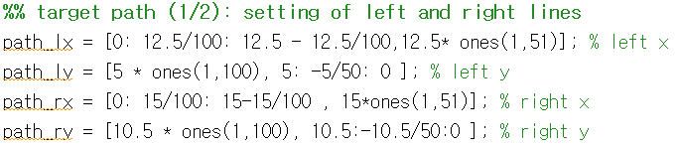
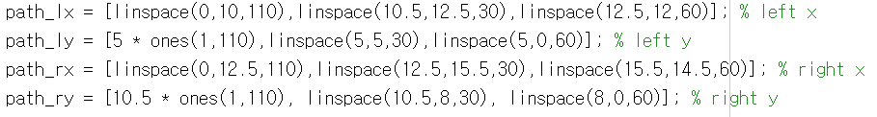
<과제1>
기존의 코드에서 수정한 부분

Slide 6
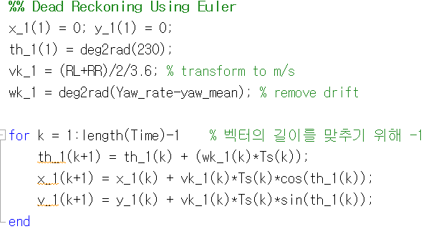
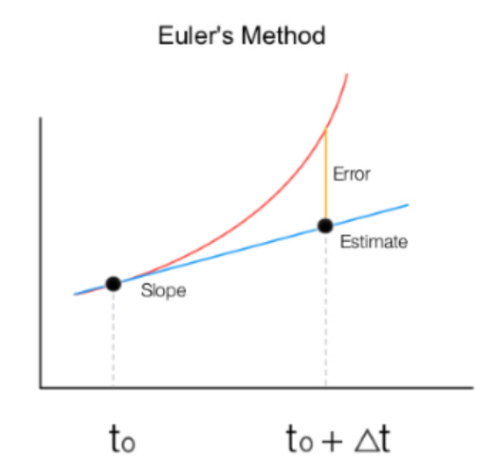
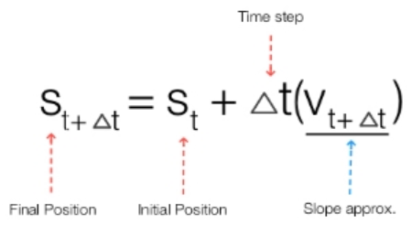
<과제2>
Euler method
오일러 방법은 다음과 같은 방법으로 근사치를 제공함.

Slide 7
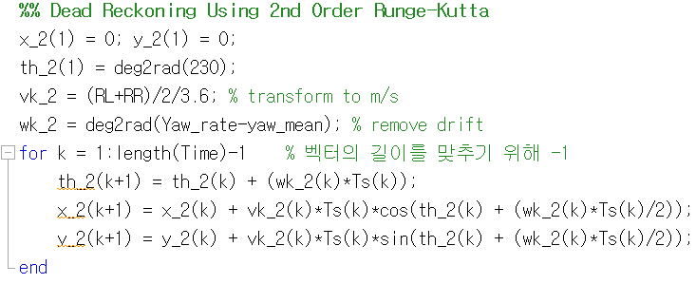
<과제2>
Runge-Kutta method
하나의 경사를 계산하는 오일러 방법과 달리 2가지의 경사를 계산하여 가중치 평균으로 사용함.
따라서 오일러 방법에서 추가적으로 이 부분이 들어감.

Slide 8
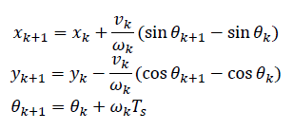
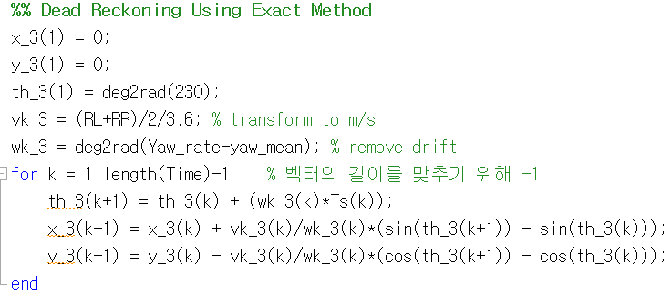
<과제2>
Exact method
다음과 같은 방식으로 Exact method의 formula를 이용하여 위치추정의 값을 구함

Slide 9
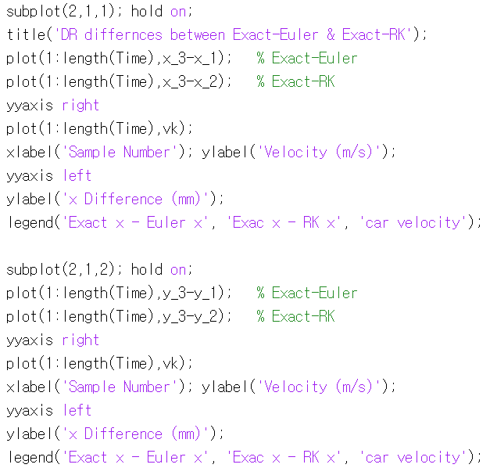
<과제2>
기존의 코드에 추가한 부분
코드의 벡터 길이를 맞추기 위해 length(Time)에 1를 뺀 후, Euler, Runge-Kutta, Exact로 구한 위치추정의 값을 Exact - Euler, Exact - RK식으로 만듦
-> 위치추정의 차이를 나타낼 수 있음

Slide 10
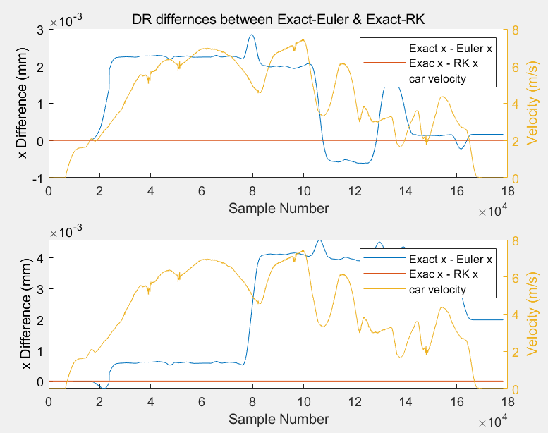
<과제2>
method 별 결과 분석
Exact와 Runge-Kutta는 0에 수렴하는 것을 볼 수 있음
-> 위치추정 차이가 거의 없다는 것을 알 수 있음
Exact와 Euler는 0에 수렴하지 않음
-> 위치추정 차이가 있다는 것을 알 수 있음 대략 x는 3mm, y는 5mm 수준의 차이발생 하는 것을 볼 수 있음.

Slide 11
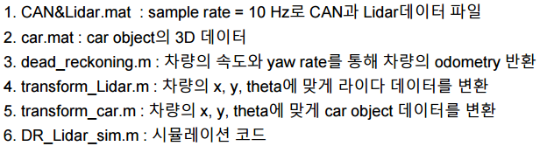
<과제3>
차량이 지나온 궤적(odometry)를 영상과 같이 그리기
차량의 CAN과 16ch Lidar 1개 데이터를 이용하여 자율주행 차량이 주행 중에 습득된 Lidar 데이터를 map에 그리기 위해 다음과 같은 것들이 필요함.

Slide 12
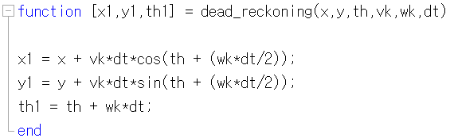
<과제3>
Dead_reckoning을 통해 차량의 위치를 추정함.
Runge_Kutta 방식을 이용함.

Slide 13
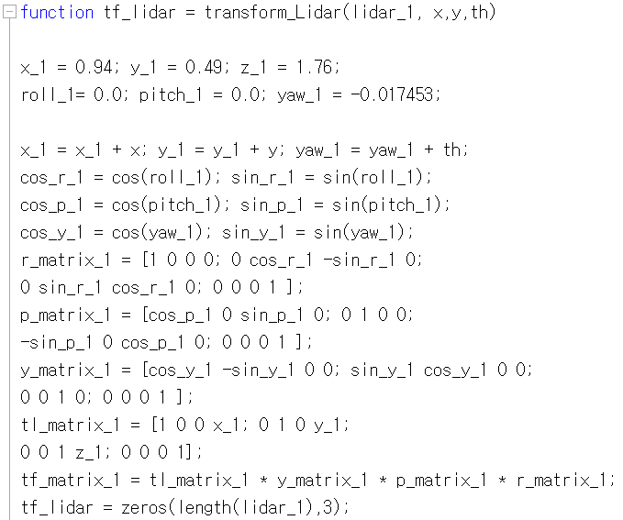
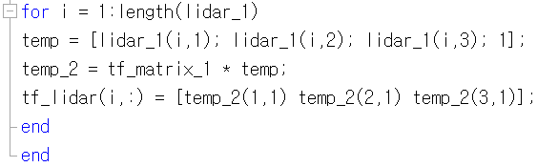
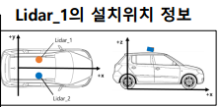
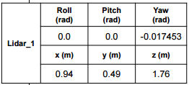
<과제3>
차량의 x,y,theta에 맞게 3D Lidar data를 변환함.
차량의 상태에 맞게 Rotation 및 Translation matrix 변화함.

Slide 14
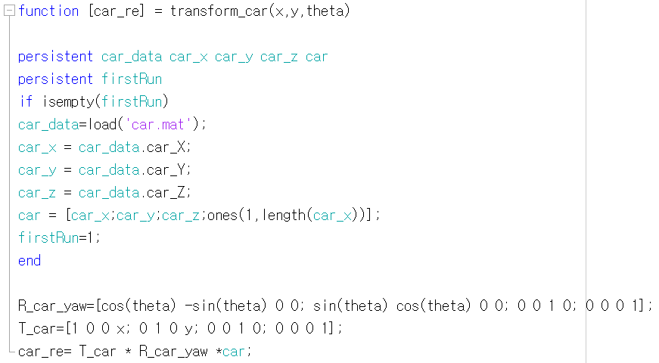
<과제3>
차량의 x, y, theta에 맞게 3D car object data를 변환함.
여기서 car_data는 회전 변환을 하기 전에 기존의 3D car data
함수가 종료되어도 데이터가 유지될 수 있도록 함.

Slide 15
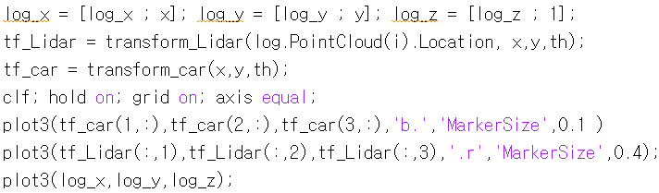
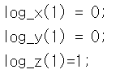
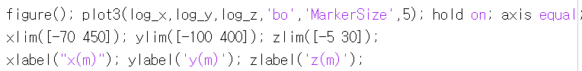
<과제3>
기존의 코드에서 수정한 부분
차량이 지나온 궤적을 그리기 위해 log_z를 추가함.
또한 경로 figure창의 오류를 해결하기 위해 plot3에 z축에 log_z을 추가하여 오류 해결

Slide 16
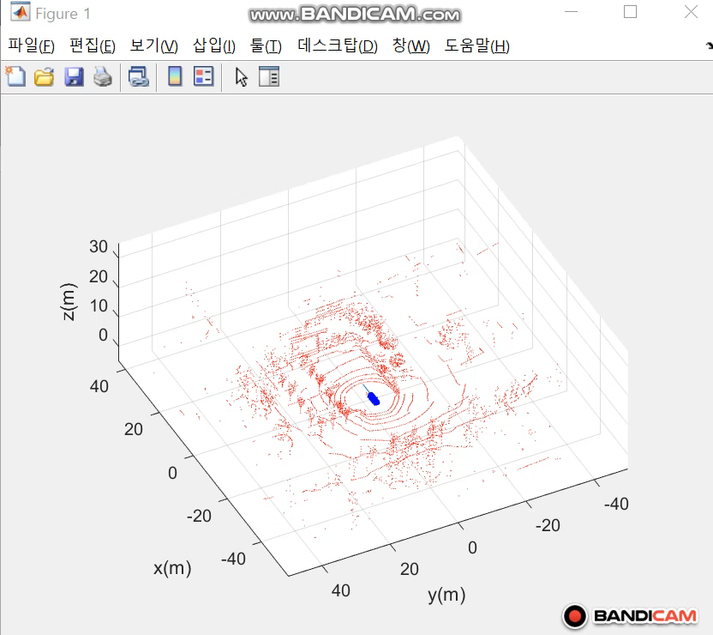
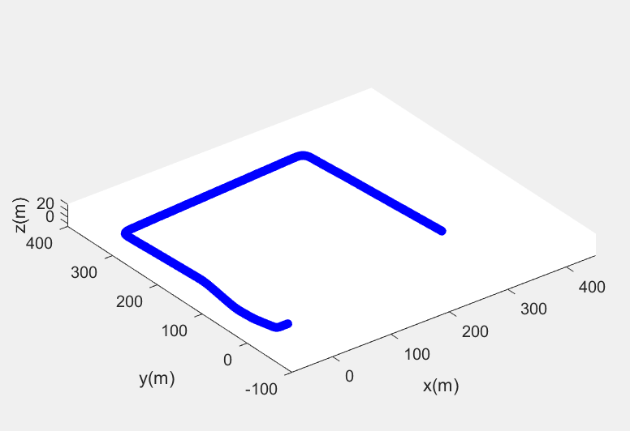
<과제3>
차량이 지나온 궤적(odometry)를 영상과 같이 그리기

